Slide 1
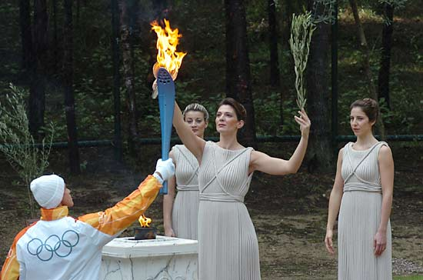
Презентация к уроку физической культуре.
Тема: «Олимпийские игры» для учащихся 5 класса.

Slide 2
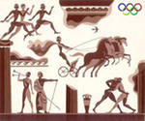
Олимпийские игры
Царь Ифид учредил
атлетические Игры: они
должны были проходить
в Олимпии каждые
четыре года. Отсюда и название их — Олимпийские. Первым в летопись Игр вошёл 776 г. до н. э. — год проведения первых Олимпийских Игр.

Slide 3

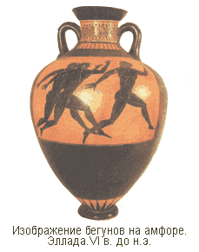
С приближением Олимпийских
игр из Элиды во все стороны
разъезжались гонцы, которые сообщали о начале
Олимпийских игр и объявляли «священное
перемирие». Воины откладывали в сторону оружие
и отправлялись в Олимпию. Для того чтобы
участвовать в Играх, полагалось «не быть ни рабом,
ни варваром, не совершать
преступления, ни святотатства».
(Варварами считались те, кто не
являлся гражданином греческих
государств.)

Slide 4
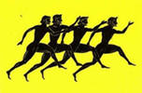
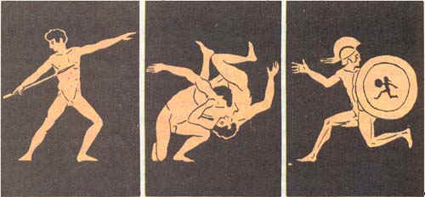
В первый день проходили состязания по всем видам бега, во второй - в пятиборье, а в третий - в борьбе, кулачном бое и панкратионе. Четвёртый день полностью отдавали в распоряжение детям. Дистанции бега для них были в два раза короче, чем для взрослых. На пятый день устраивались гонки на колесницах, запряжённых четвёркой лошадей, и скачки на лошадях по кругу на 8 и 73 стадии (1538 и 14000 м).

Slide 5
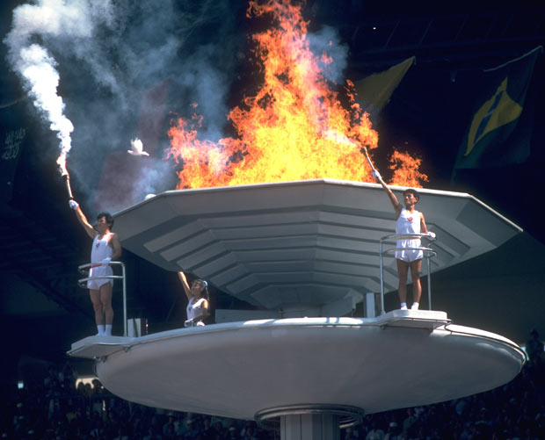
Современные олимпийские игры
Первые современные Олимпийские игры состоялись в 1896 в Афинах. Для организации проведения Игр был создан Международный олимпийский комитет (МОК). В I играх современности приняли участие 241 атлетов из 14 стран, они прошли с огромным успехом, став значительным спортивным событием в мире. Изначально подразумевалось всегда проводить Игры в Греции, но олимпийский комитет принял решение о том, что место проведения игр будет меняться каждые 4 года.

Slide 6

Символы олимпийских игр
Символ Олимпийских Игр состоит из пяти сцепленных между собой колец. Этот символ был разработан основателем современных Олимпийских Игр бароном Пьером де Кубертеном в 1913 году, под впечатлением от подобных символов на древнегреческих предметах. Считается, что пять колец – символ пяти континентов (Европы, Азии, Австралии, Африки и Америки)
Официальный флаг
Олимпийских Игр представляет собой изображение олимпийского логотипа на белом фоне. Белый цвет символизирует мир

Slide 7
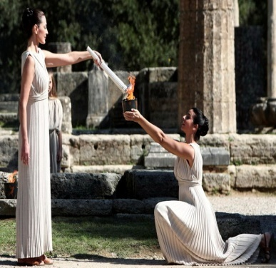
Олимпийский девиз
«быстрее, выше, сильнее»
Олимпийский огонь. Ритуал зажжения священного огня происходит от древних греков и был возобновлен Кубертеном в 1912 году. Факел зажигают в Олимпии от солнечных лучей. Олимпийский огонь символизирует чистоту, попытку совершенствования и борьбу за победу, а также мир и дружбу. Традиция зажигать огонь была начата в 1928 году . Эстафета по доставке факела в город-хозяин Игр впервые состоялась в 1936 году. Олимпийский факел доставляется на главный стадион Игр во время церемонии открытия, где с помощью него зажигается огонь в чаше на стадионе. Олимпийский огонь горит до закрытия Олимпиады.

Slide 8
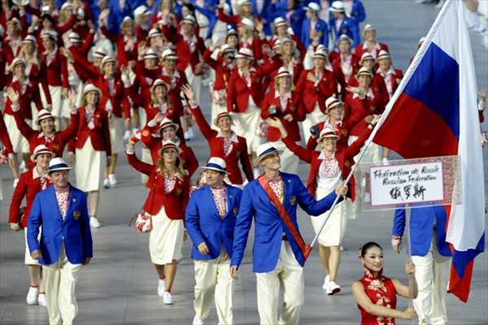
Церемония открытия игр.
Первой, в параде стран, всегда выходит команда Греции. Далее команды стран идут в алфавитном порядке. Замыкает парад команда страны-хозяйки Игр. На церемонии выступает Президент МОК. Под звуки олимпийского гимна поднимают . Олимпийский флаг . От факел а, доставленного из Греции, зажигают олимпийский огонь. Как символ мира, выпускаются голуби . Атлеты, судьи и официальные лица команд принимают олимпийскую клятву.

Slide 9
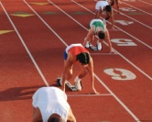
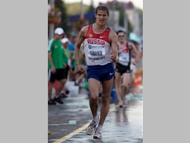
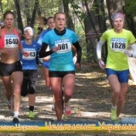
«Легкая атлетика»
Бег
Спортивная ходьба

Slide 10
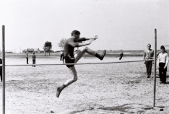
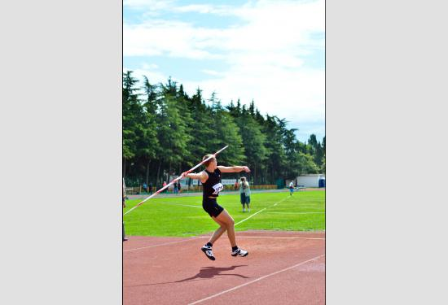
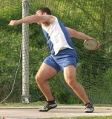
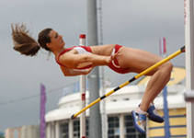
ПРЫЖКИ
МЕТАНИЕ

Slide 11
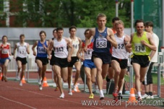
Марафонский бег.
Марафонский бег – состязание, пожалуй, самое сложное в программе Олимпийских игр. Не у каждого хватит сил выдержать дистанцию 42 км и 195 метров. Только самые сильные и мужественные смогут ее преодолеть.

Slide 12
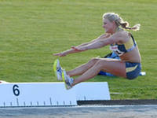
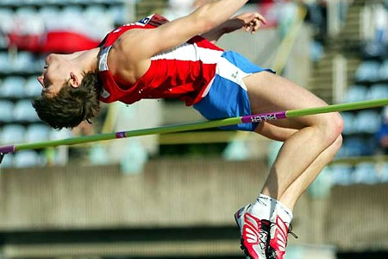
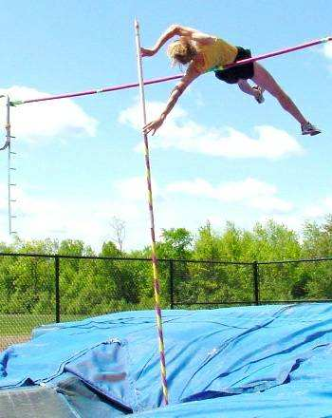
Прыжки: в длину,
в высоту
с шестом

Slide 13
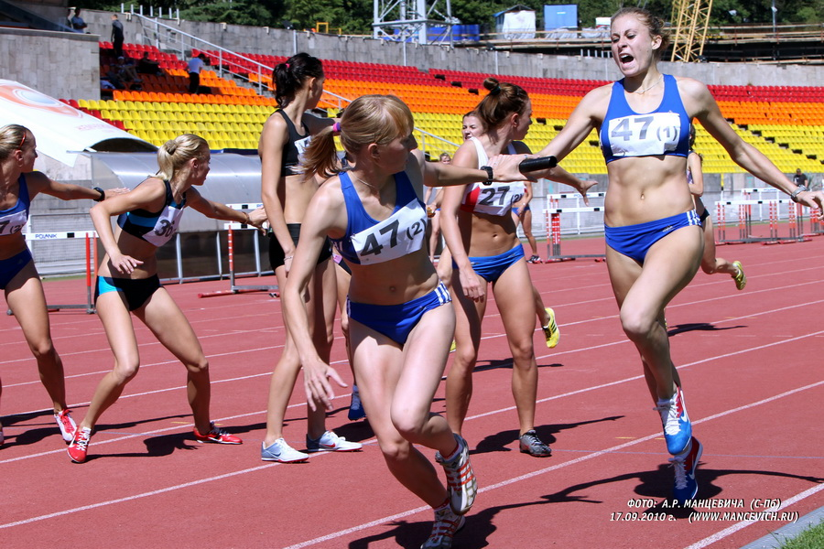
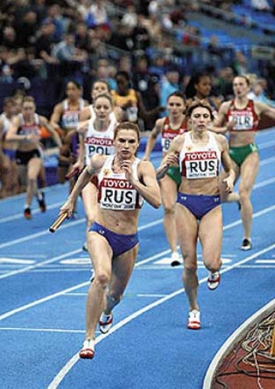
Эстафетный бег: 4х100м, 4х400м
Один из видов легкоатлетического
бега, носящих командный характер
. Задача каждой эстафетной команды как можно быстрее,
передавая палочку с этапа на этап, пронести ее от старта до
финиша. Эстафеты проходят очень эмоционально и интересно
, обычно ими завершаются Олимпийские игры.

Slide 14
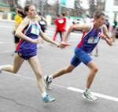
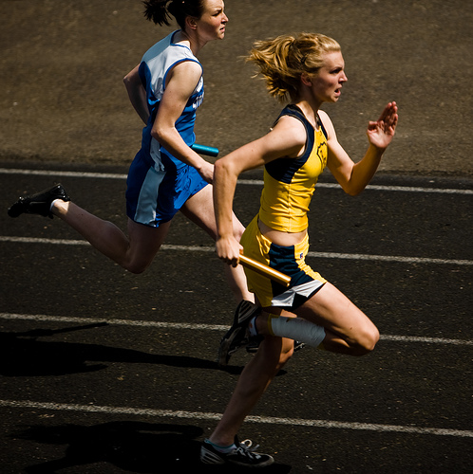
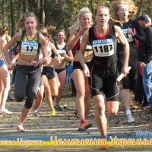
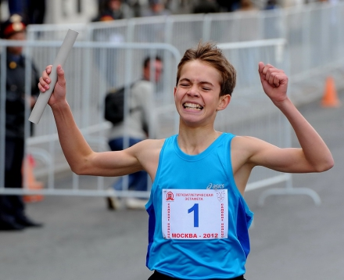
Эстафетный бег.

Slide 15
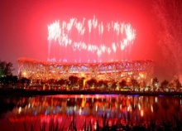
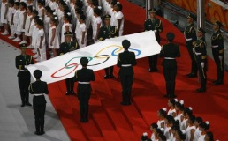
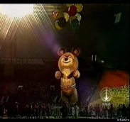
Закрытие Олимпийских игр.
На церемонии закрытия Игр, по
традиции, спортсмены принимают
участие ещё в одном параде, но на
этот раз они идут все вместе,
символизируя олимпийское
единство. Олимпийский флаг
спускают с флагштока и
торжественно передают,
столице следующих Игр.
После официального
объявления Игр закрытыми,
заснет Олимпийский огонь.
Церемония завершается
праздником.

